Slide 1

NOVI
ADMJSP / Pôle Pédagogie – 2024 – Version 2

Slide 2
SMV - NOVI
Définition – Généralités
Rôle des primo intervenants
Déploiement NOVI
Multi-sites
SINUS
Objectifs
A la fin de cette partie, vous serez capable d’assurer la prise en charge initiale de multiples victimes, vous situer au sein d’un dispositif NOVI,
2

Slide 3
NOVI
Plan ORSEC « nombreuses victimes » ou NOVI : définit l’organisation permettant de secourir de nombreuses victimes.
Prend en compte la totalité des mesures à mettre en œuvre :
- L’alerte des acteurs ;
- La préservation de la sécurité et l’accès aux abords de sites ;
- La prise en charge pré hospitalière des blessés ;
- La prise en charge des impliqués ;
- Le dénombrement, l’identification et le suivi des victimes.

Slide 4
NOVI
Missions coordonnées par une structure de commandement et placée sous l’autorité du préfet de département (DOS)
ORSEC NOVI intéresse l’ensemble des acteurs mobilisables (publics, privés et associatifs), y compris les moyens militaires,
La pierre angulaire de ce dispositif est la prise en charge de toutes les victimes.

Slide 5
NOVI
ORSEC NOVI vient en complément de l’organisation prévue dans l’ORSEC « tuerie de masse », précise :
- Définition et sécurisation de la zone d’intervention ;
- L’interface Force de Sécurité Intérieure (FSI) / SDMIS ;
- L’extraction des victimes ;
- Le commandement (force menante / concourante) ;
- La prise en charge spécifique des blessés intervenants.
5

Slide 6
NOVI
NOVI est complémentaire de l’organisation prévue dans l’ORSEC « NRBC » qui apporte des spécificités sur l’action primaire, la mise en œuvre du PRV et la décontamination.
NOVI est mis en œuvre en aval du PRV ou de la décontamination.
Définit également le commandement des opérations.
6

Slide 7
NOVI
ORSEC NOVI avec les autres dispositifs ORSEC :
Selon la gravité et la nature de la situation, tout autre dispositif ORSEC prévu dans les dispositions générales peut être mise en œuvre simultanément par l’autorité préfectorale, notamment :
- Alerte et information des populations ;
- Cellule d’information du public ;
- Soutien des populations.
7

Slide 8
NOVI
ORSEC du Rhône, il pourra être complété en tant que de besoin par l’activation des plans ORSEC spécifiques liés à des risques ou sites propres :
- ORSEC Fête des lumières ;
- ORSEC Métro…
NOVI s’articule avec le dispositif ORSAN AMAVI (organisation de la réponse du système de santé en situations sanitaires exceptionnelles et accueil massif de victimes).
8

Slide 9
NOVI
Evénements susceptibles de nécessiter la mise en œuvre de l’ORSEC NOVI :
Catastrophe naturelle : événement climatique…
Accident industriel : explosion d’usine, nuage toxique, …
Accident de transport
Accident de site : mouvement de foule, intoxication au CO...
Crise de sécurité et d’ordre public : émeute, attaque…
Crise sanitaire : toxi-infection alimentaire collective...
9

Slide 10
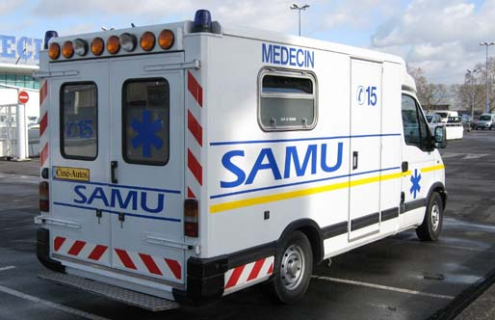



PRIMO-INTERVENANTS
1er moyens à se présenter sur les lieux :
10

Slide 11
PRIMO-INTERVENANTS
Leurs missions consistent à :
- Réaliser une 1ère évaluation de la situation ;
Informer les différents centres opérationnels
Mettre en place un 1er périmètre de sécurité et proposer un PRM ;
- Mettre en œuvre les 1ère mesures, notamment en termes de traitement des victimes.
11

Slide 12
PRIMO-INTERVENANTS
Damage control :
Doctrine de soin consistant à prodiguer en 1ère intention les soins indispensables (arrêt des grandes hémorragies, sécurisation des voies aériennes…) pour assurer la survie du blessé sans chercher à traiter définitivement la totalité de ses lésions dont le traitement médical est différé de quelques heures.
12

Slide 13
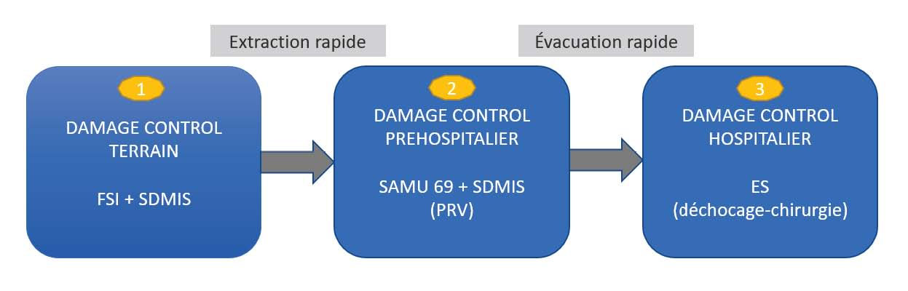
PRIMO-INTERVENANTS
Damage control :
13

Slide 14
PRIMO-INTERVENANTS
1er intervenants évaluent globalement la situation et veillent à :
- Transmettre un bilan circonstanciel et médical,
- Choisir les lieux d’implantation des PRV ;
- Catégoriser les 1ère victimes ;
- Mettre en œuvre la protection du site (zonage, déviations de la circulation) ;
Regrouper les impliqués
Débuter le conditionnement et la prise en charge médicale des victimes et leur évacuation rapide et régulée.
14

Slide 15
PRIMO-INTERVENANTS
Sécurisation et organisation de la zone d’intervention :
En cas d’acte de menace ➔ zonage adapté et défini avec les FSI.
COS définit le zonage dans une crise à dominante sécurité civile, il est force menante.
COPG est responsable de la mise en œuvre des mesures de sécurisation et de gestion des flux afin de permettre l’intervention en toute sécurité, il est force concourante.
15

Slide 16
PRIMO-INTERVENANTS
Objectifs du zonage :
- Définir un schéma tactique de crise interservices ;
- Assurer l’ordre public ;
- Garantir la sécurité des intervenants et des civils sur les lieux
- Protéger la zone d’intervention de toute intrusion (journalistes, familles, …) ;
- Gérer les flux entrants et sortants.
Périmètres des zones d’intervention : modulables et évolutifs
16

Slide 17
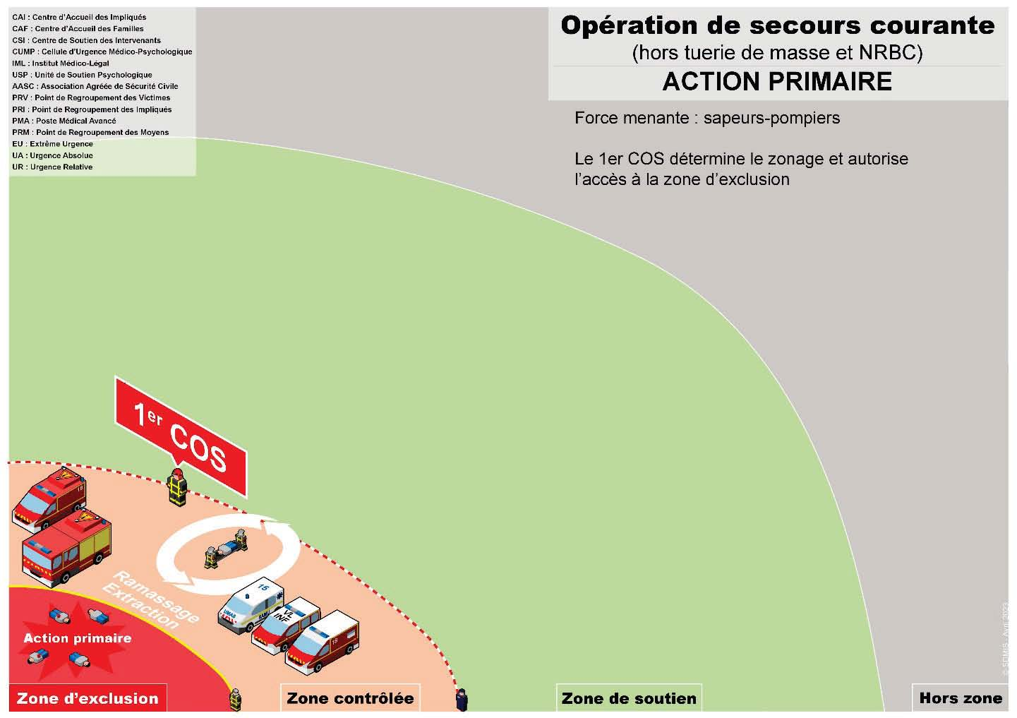
PRIMO-INTERVENANTS
17

Slide 18
NOVI
Action primaire :
➔ Supprimer les causes de l’évènement (extinction du feu, désincarcération, zone d’attentat etc.), d’en limiter ses effets et d’effectuer l’extraction des victimes et impliqués.
Est mise en place par la 1ère vague d’intervenants chargée de la reconnaissance et de la mise en œuvre des gestes de secours pour les victimes,
18

Slide 19

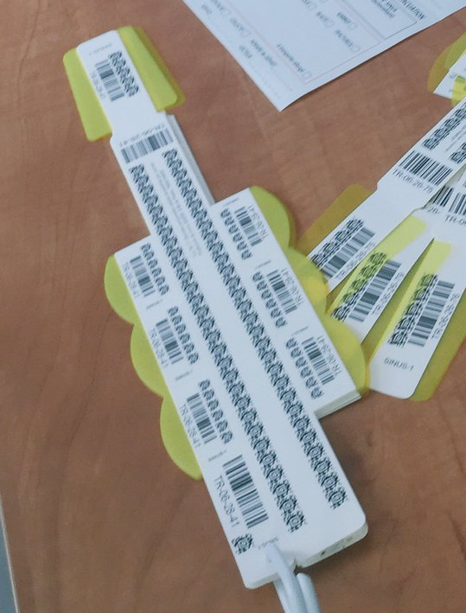
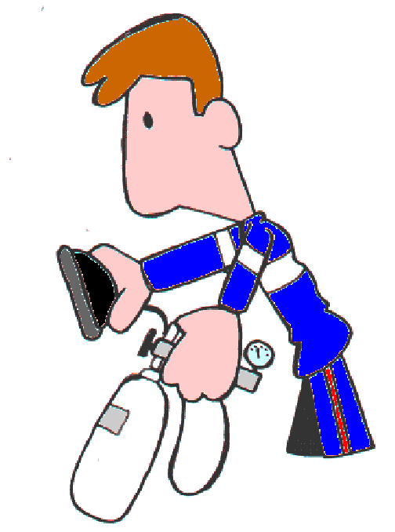

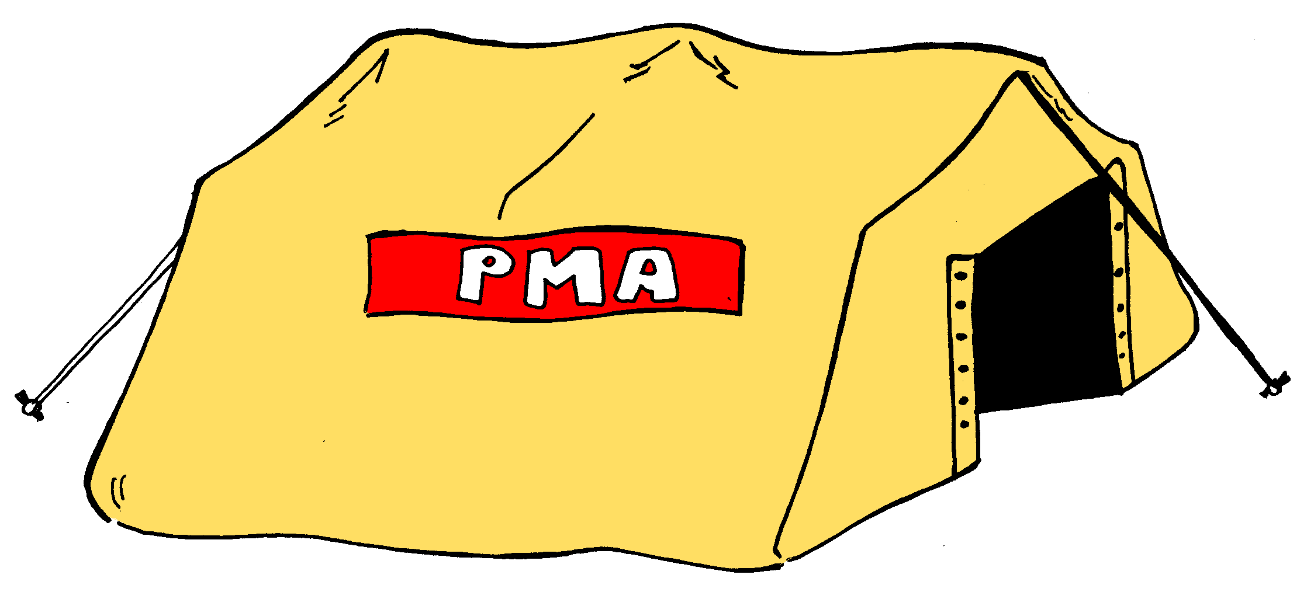
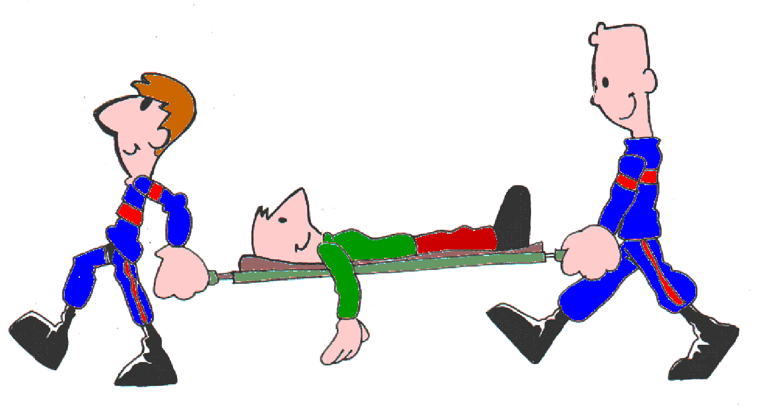
NOVI
Actions primaires :

Slide 20
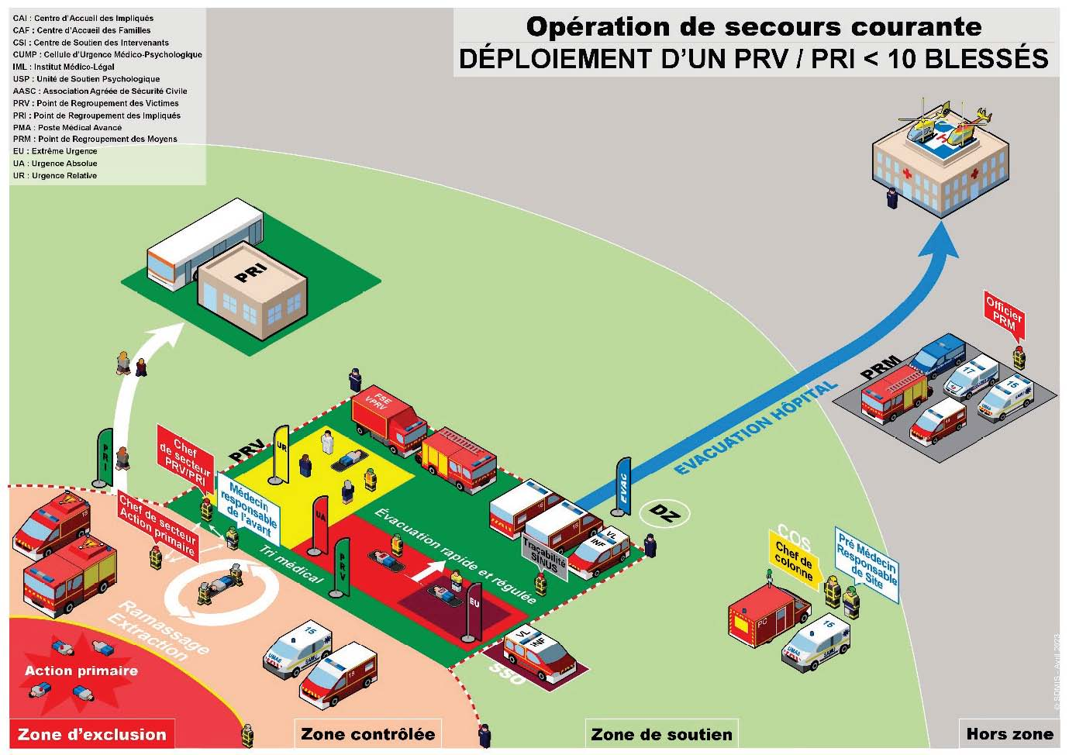
NOVI
20

Slide 21
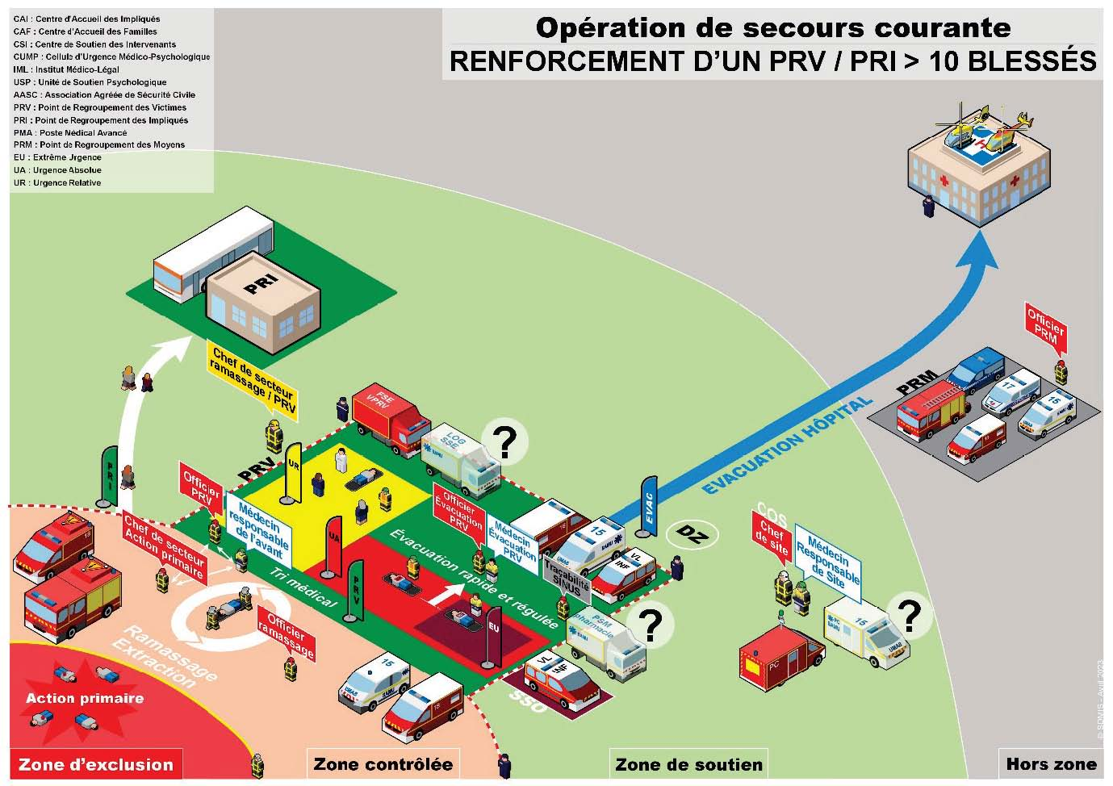
NOVI
21

Slide 22
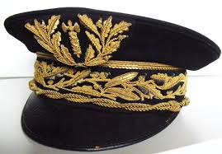
ACTIVATION PLAN NOVI
Critères de déclenchement :
➔ Pas de notion de « seuil d’activation »
Activation laissée à l’appréciation du Préfet, sur proposition des acteurs intervenant sur les critères suivant :
Evénement entraînant de nombreuses victimes ;
Besoin sanitaire massif et urgent dû au grand nombre de victimes et de leur pathologie ;
Dépassement de la réponse courante des services ;
Nécessité d’une direction interservices par le préfet.
22

Slide 23
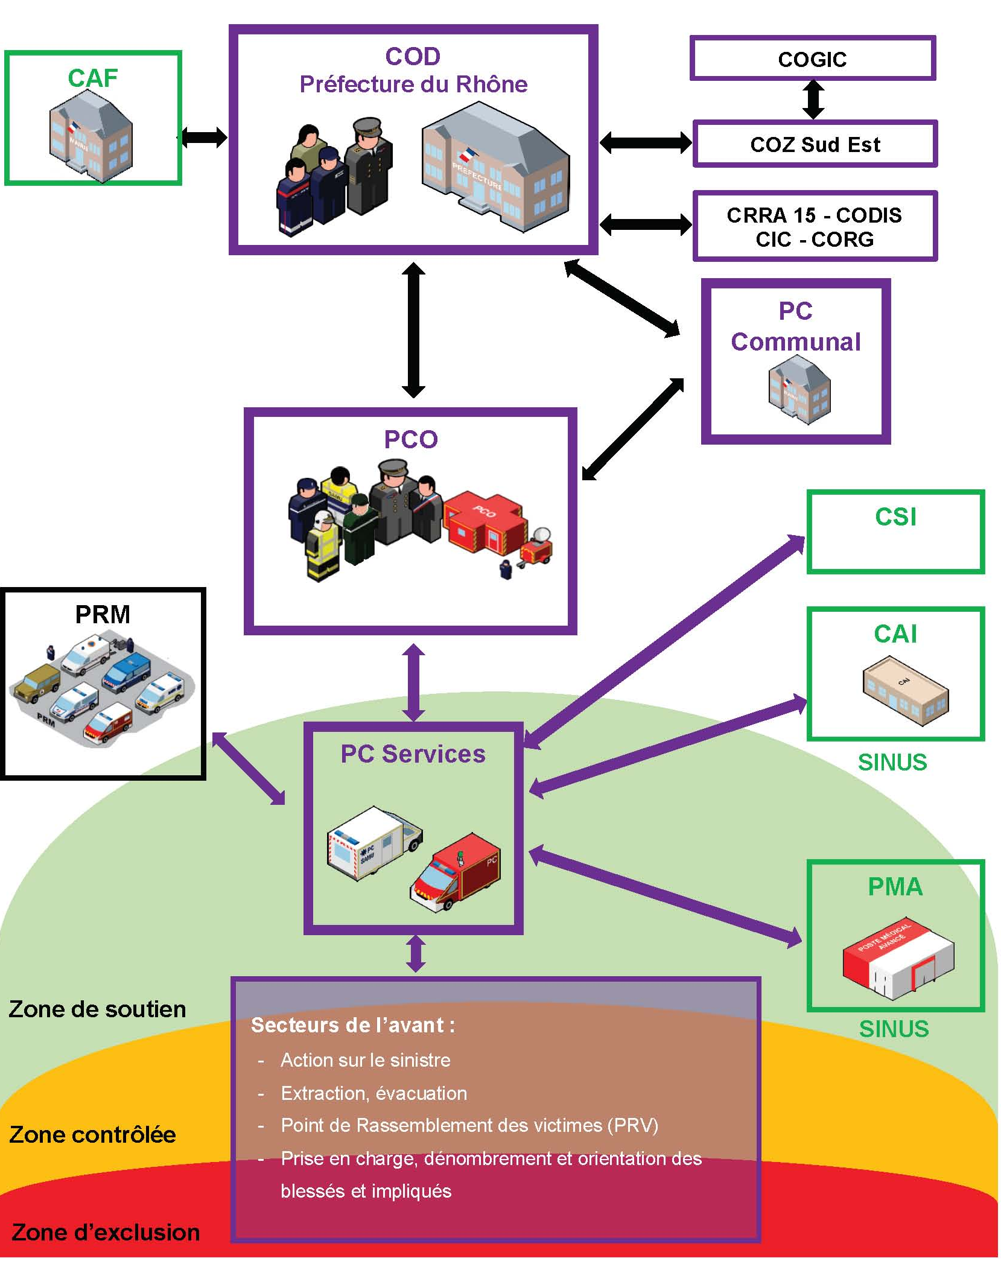
ACTIVATION PLAN NOVI
23

Slide 24
NOVI
Fonctions médicales : DSM – MRS – MRA – Médecin responsable PMA – Médecin évacuation
2 médecins sont positionnés dans les structures de commandement :
- DSM au PCO ➔ médecin SAMU ou SDMIS ;
Médecin Responsable de Site (MRS) au PC services
➔ médecin SAMU ou SDMIS.
24

Slide 25
NOVI
Fonctions médicales : DSM – MRS – MRA – Médecin responsable PMA –Médecin évacuation)
Placé sous l’autorité fonctionnelle du COS, le DSM est le conseiller médical du COS.
Seul compétent pour prendre les décisions d’ordre médical.
25

Slide 26
NOVI
Collaboration entre acteurs du secours et de la santé ➔ 5 binômes :
- COS et DSM au PCO ;
- Chef de site et Médecin Responsable de Site au PC services ;
- Chefs de secteur action primaire et PRV et Médecin responsable de l’avant ;
- Chef de secteur PMA et Médecin responsable du PMA ;
- Officier(s) évacuation et Médecin(s) évacuation au PRV et/ou PMA
26

Slide 27
NOVI
P.C.O. :
Situé en zone de soutien dans une structure existante ou berce PCO du SDMIS Différents services présents : DOS COS DSM Procureur république Etc.
27

Slide 28
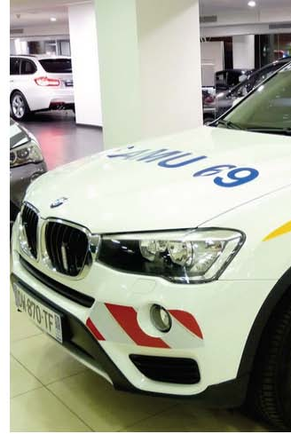
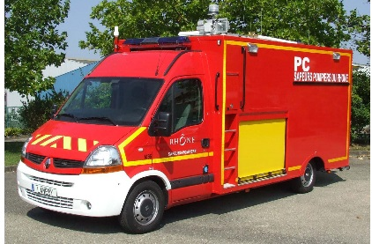
NOVI
PC services « NOVI » :
Situé en zone de soutien dans les PC mobiles ➔ physiquement à proximité de la zone d’intervention.
Distinct du PCO mais se trouve à proximité de celui-ci.
Différents services présents sur le terrain (SDMIS, SAMU, GN, PN, AASC) intègrent le PC services « NOVI ».
28

Slide 29
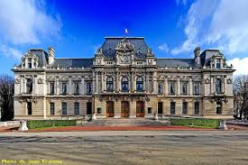
NOVI
COD et Cellule d’Information du Public (CIP) :
Sont implantés en Préfecture.
Missions :
Trouver et faire acheminer les moyens matériels et humains demandés par le terrain.
Informations du public (FR-Alert ?)
29

Slide 30
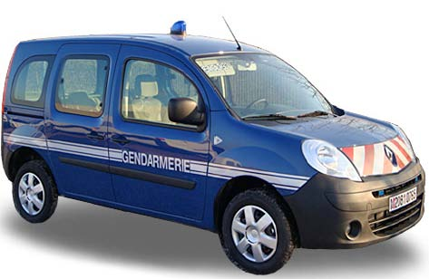
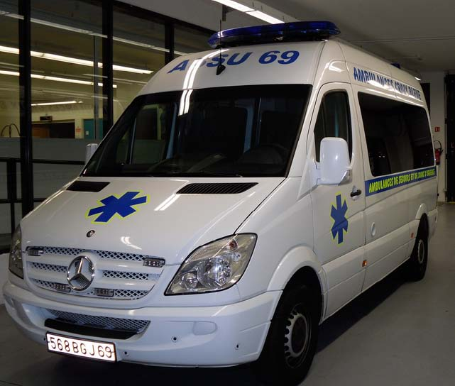
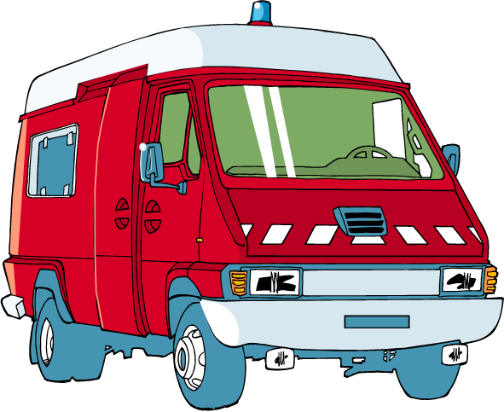
NOVI
Point de Regroupement des Moyens (PRM) :
Situé en zone de soutien,
Repose sur les principes suivants :
Stationnement des moyens,
Engagement des moyens sur les différents secteurs
Peut être renforcé d’un personnel SAMU afin de gérer les moyens de santé SMUR et/ou ambulanciers privés.
30

Slide 31
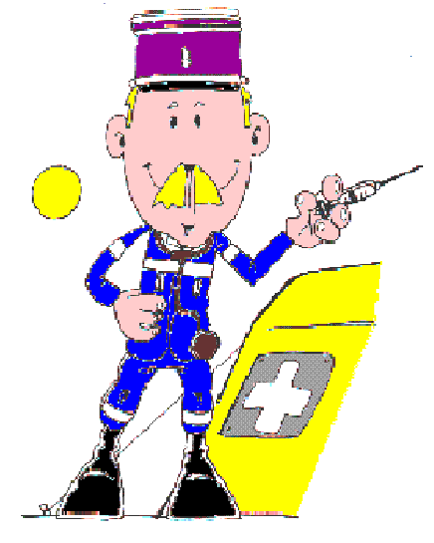
NOVI
Poste Médical Avancé (PMA) :
Situé en zone de soutien,
Structure existante (ex : gymnase, salle des fêtes…) ou matériel mobile.
Zone aisément accessible aux équipes de secours pour permettre la rotation de nombreux véhicules, voire comporter une DZ
31

Slide 32
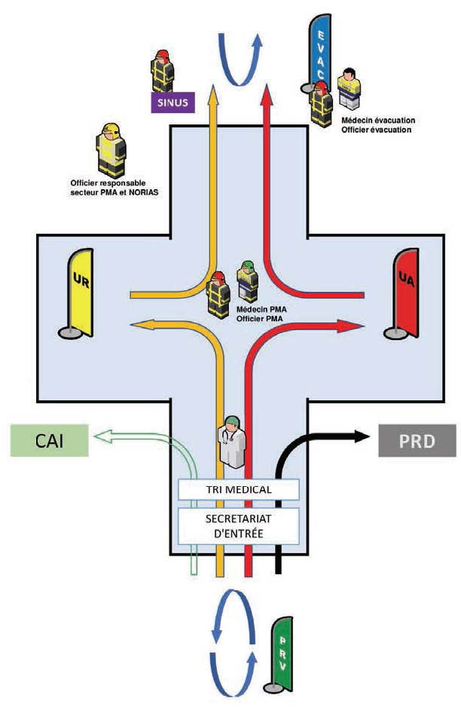
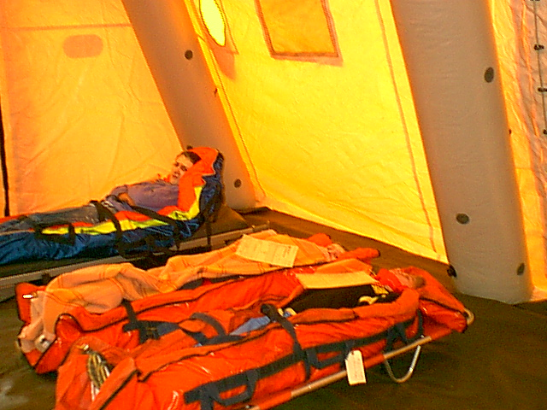
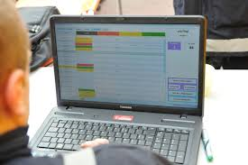
NOVI
Missions du PMA :
Réévaluation continue du tri médical ;
Prise en charge médicale des victimes ;
Organisation de l’évacuation
32

Slide 33
NOVI
Centre d’Accueil des Impliqués (CAI) :
En zone de soutien, il s’agit d’une structure existante.
CAI ne doit pas être trop éloigné des structures PRV et PMA afin :
- d’éviter la multiplication des norias et la mobilisation trop importante de véhicules ;
- d’être à proximité du DSM et du site d’évacuation.
33

Slide 34
NOVI
Centre de Soutien aux Intervenants (CSI) :
Unité de Soutien psychologique du SDMIS ➔ organisation de la prise en charge de l'urgence psychologique des SP et intervenants (FSI, AASC, SAMU/SMUR, agents préfectoraux...) en mettant en place un Point d’Urgence de Secours Psychologique (PUSP).
USP ➔ dispositif de psychologie de l'urgence et assure la prise en charge psychologique immédiate et post-immédiate intervenants.
CUMP peut concourir à la prise en charge médico-psychologique
34

Slide 35
NOVI
Norias et évacuation
35

Slide 36
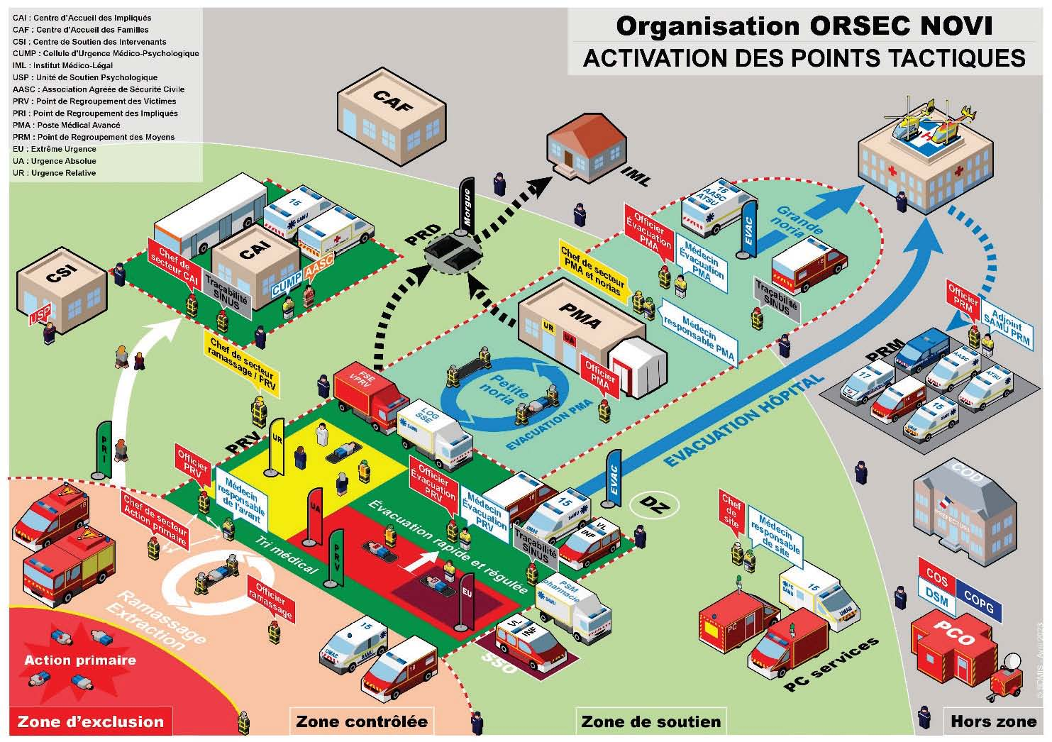
NOVI
Norias et évacuation :
36

Slide 37
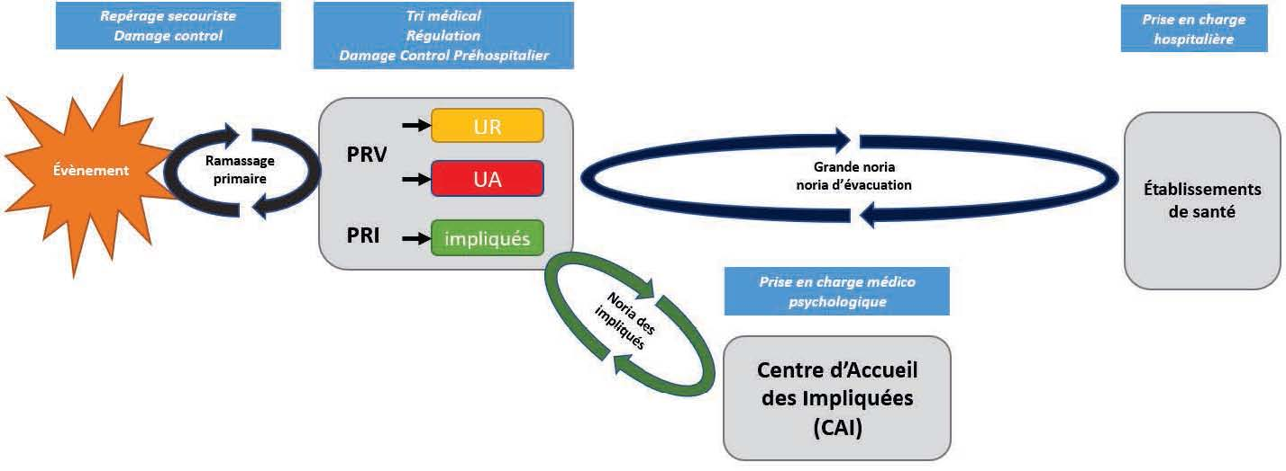
NOVI
Sans mise en place d'un PMA :
37

Slide 38
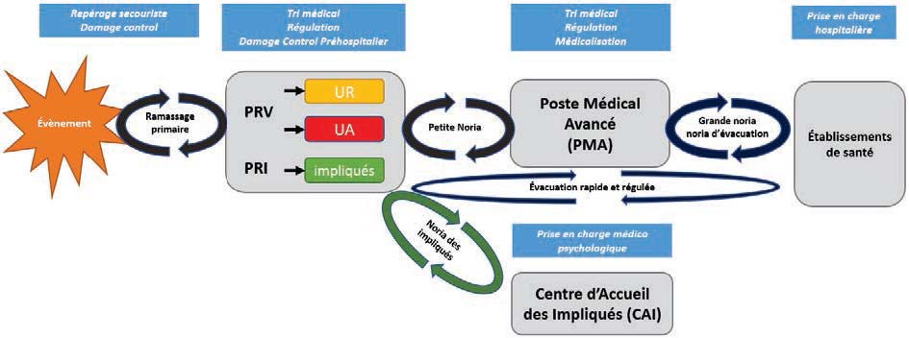
NOVI
Avec mise en place d'un PMA :
38

Slide 39
NOVI
Régulation médicale :
Objectif :
Prédéterminer les grandes destinations (agglomération lyonnaise, régionales, nationales.) et proposer les vecteurs supports de l’évacuation (ambulance, bus, aérien, …).
39

Slide 40
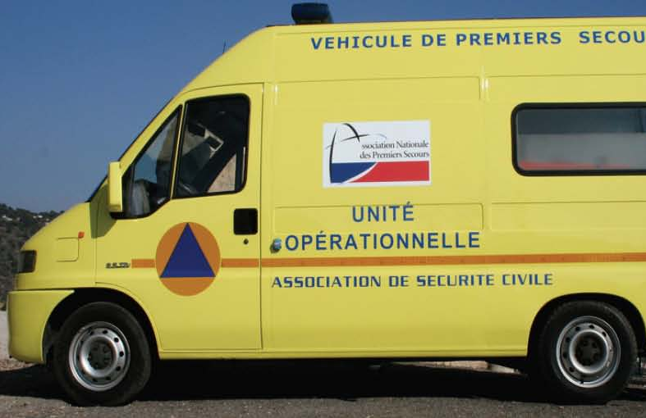
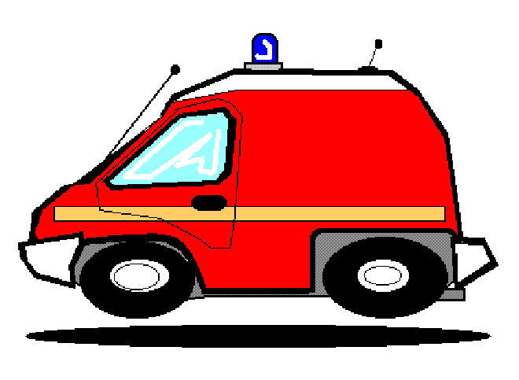
NOVI
Les acteurs de l’évacuation :
Centre Hospitalier
Urgences

Slide 41
NOVI
Les acteurs de l’évacuation :
Coordination entre le COS, le DSM et le COPG indispensable.
Plusieurs missions envisageables :
Escorte-ouverture de convois par les FSI ;
Protection, lors d’attentat, de certains établissements de santé,
Sécurisation des Drop Zones (DZ).
41

Slide 42
NOVI
Etablissements de santé :
Dispositions pour la prise en charge hospitalière des blessés sont intégrées dans le dispositif ORSAN AMAVI.
Etablissement de santé doté d’un plan blanc, dispositif de crise qui lui permet de mobiliser immédiatement les moyens de toute nature dont il dispose en cas d’afflux de patients, ou pour faire face à une situation sanitaire exceptionnelle.
42

Slide 43
NOVI
Point de Regroupement des Décédés (PRD) :
2 types de décédés :
DCD primaires : lors de l’événement sur les lieux ;
DCD secondaires : lors de leur prise en charge au PRV, PMA, norias…
43

Slide 44
NOVI
Point de Regroupement des Décédés :
DCD primaires :
Ne sont pas manipulés, sont laissés sur place
➔Préservation des traces et indices
44

Slide 45
NOVI
Point de Regroupement des Décédés :
DCD secondaires ➔ évacués vers le dépôt mortuaire ou PRD.
PRD placé sous la responsabilité du COPJ dès qu’une enquête judiciaire a été ouverte.
45

Slide 46
NOVI
Point de Regroupement des Décédés :
Objectif du dépôt mortuaire consiste à :
Regrouper les corps de personnes décédées
Les recenser et amorcer les démarches d’identification ;
Évacuer les corps.
Victimes évacuées par les opérateurs spécialisés vers l’IML ou vers une chapelle ardente aménagée par les autorités locales.
46

Slide 47
NOVI
Centre d’Accueil des Familles (CAF) :
Piloté par un membre du corps préfectoral et armé par les services de la commune concernée.
Ville de Lyon ➔ implanté à la mairie du 8ème arrondissement.
47

Slide 48
NOVI
Centre d’Accueil des Familles :
Il a pour fonction :
- identification et recensement des familles ;
- soutien médico-psychologique aux familles ;
- réponse aux besoins des familles (transport, hébergement, …) ;
- information sur l’évolution de la prise en charge des victimes ;
- identification des personnes décédées.
48

Slide 49
Dispositif multi-sites
49

Slide 50
NOVI MULTI-SITES
Dispositif détermine une organisation et fixe des procédures destinées à faire face à un grand nombre de victimes sur plusieurs sites.
Chaque site ➔ propre structure de commandement avec un PC services.
COS avec l’appui des officiers concernés dans les PC services adapte les dispositifs en fonction de la situation globale de l’évènement et des moyens à disposition.
50

Slide 51
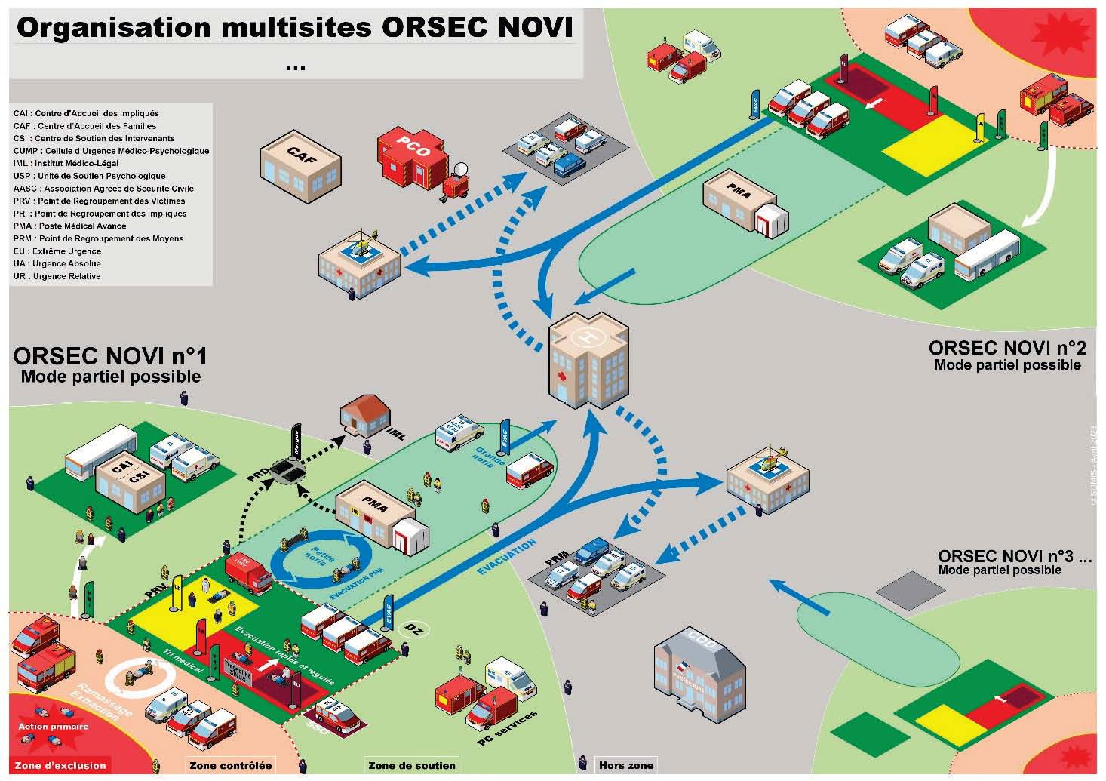
NOVI
51

Slide 52
NOVI MULTI-SITES
Centre Médical d’évacuation (CME) :
Lieu de rassemblement des victimes où, après avoir reçu les premiers soins au PMA, celles-ci sont à nouveau séparées par catégorie en vue de leur évacuation vers un établissement sanitaire.
Responsable du CME est un médecin désigné par le DSM
52

Slide 53

NOVI
53

Slide 54
Dénombrement
identification
suivi des victimes
54

Slide 55
SINUS
Généralités et concept :
Elément clé de l’organisation NOVI.
Outil national ➔ SINUS : Système d’Information NUmérique Standardisé.
Tout au long du parcours de la victime, les données sont consolidées garantissant une information unique, centralisée et partagée en interservices.
55

Slide 56
SINUS
Informations partagées par les services acteurs des Ministères :
De l’intérieur (SP, police nationale, gendarmerie nationale),
De la santé (SAMU, ARS, hôpitaux),
De la justice (service enquêteur, parquet, etc.)
Des affaires étrangères pour le compte de la Cellule d’Information et d’Aide aux Victimes (CIAV).
56

Slide 57
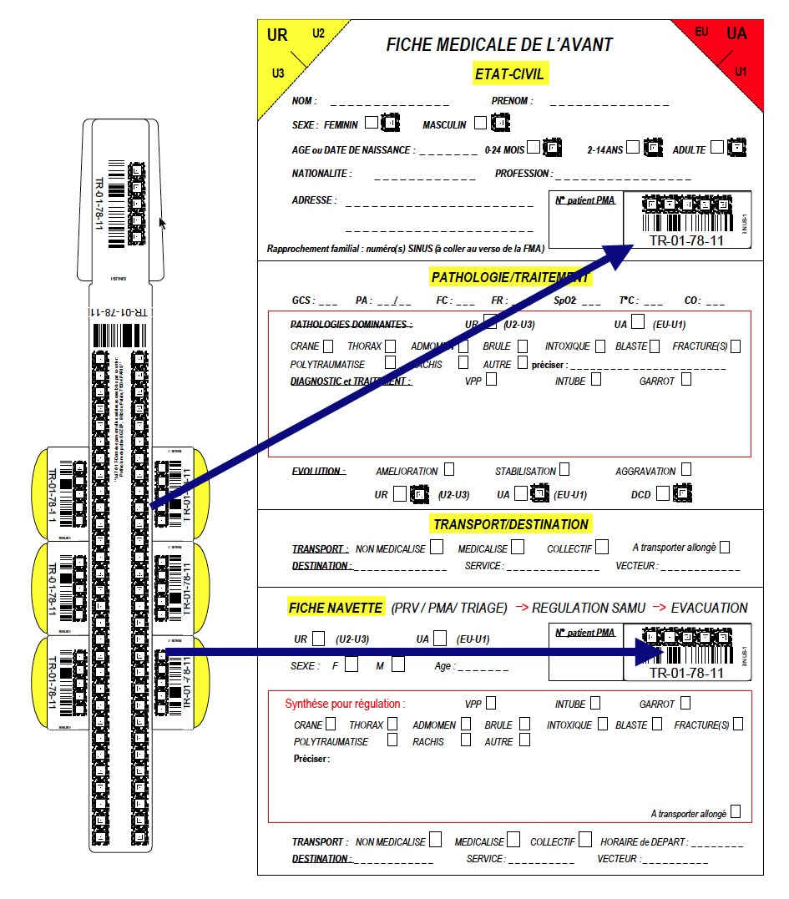
SINUS
≠ niveaux de renseignements et d’accès sont qualifiés de tactique, opératif et stratégique.
Mis en œuvre pour tout déclenchement d’un NOVI.
Relève de la responsabilité du COS.
57

Slide 58
SINUS
1er dénombrement classifie les victimes de la façon suivante :
Les victimes décédées ;
Les victimes en Urgence Absolue (UA),
Les victimes en Urgence Relative ;
- Les victimes impliquées.
58

Slide 59
NOVI
Descriptif :
Repose sur 3 éléments fondamentaux :
1. Pose d’un bracelet disposant identifiant unique sur chaque victime par les équipes de secours,
59

Slide 60
NOVI
2. - Fiche médicale de l’avant (FMA)
Associée au bracelet
60

Slide 61
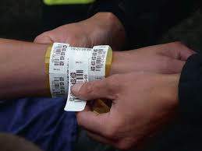
NOVI
SINUS sur le terrain :
Pose des bracelets et fiche médicale de l’avant se fait :
à l’avant
au PRV
Au PRI – au CAI
61

Slide 62
SINUS
3. - Système informatique de saisie et de traitement des données.
62

Slide 63
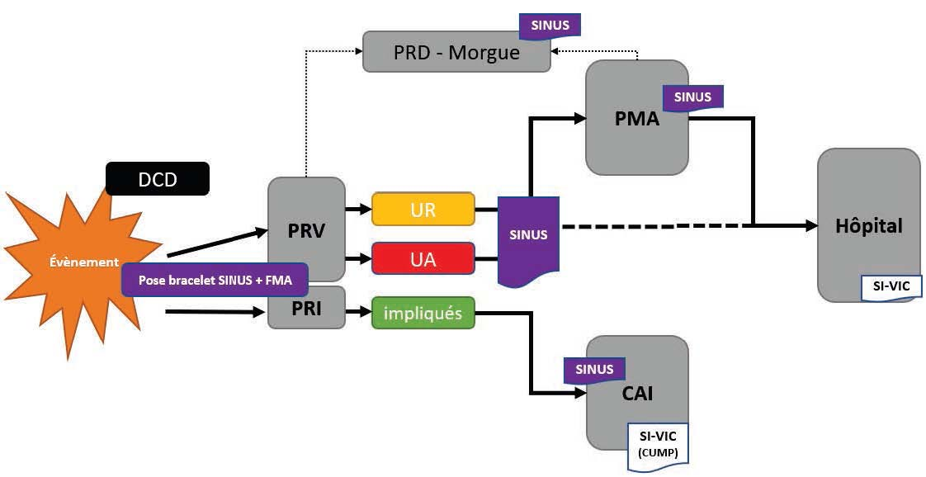
SINUS
Points de saisies :
63

Slide 64
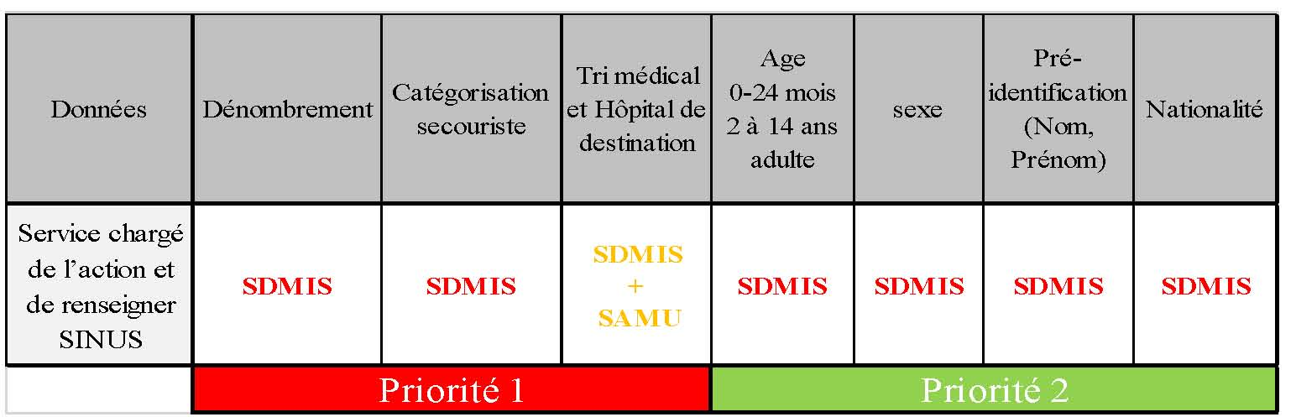
SINUS
Définition et priorisation des données à renseigner :
Contexte hostile : renseigner les données de priorité 1.
En dehors de cette situation, les priorités 1 et 2 sont à collecter.
64

Slide 65
SINUS
Identification des victimes conscientes :
Recensement et recueil des
éléments d’identité dès la prise en
charge des victimes sur le terrain,
Conjointement par les services de
secours, de police ou de gendarmerie.
65

Slide 66
SINUS
Identification des victimes inconscientes et décédées :
Pour les blessés inconscients et les DCD et dans les cas où un doute existe sur l’identité des victimes
➔ Identification est de la compétence exclusive du service enquêteur et/ou de l’unité identification des victimes de catastrophes (UIVC), sous la direction du procureur de République compétent.
66

Slide 67
NOVI
D :
67

Slide 68
NOVI
D :
68

Slide 69
NOVI
D :
69

Slide 70
NOVI
D :
70

Slide 71
NOVI
D :
71

Slide 72
SMV - NOVI
Rôle de la 1ère équipe :
Témoin de l’accident et, parfois, elle-même impliquée, l’équipe isolée doit savoir que son action est essentielle et qu’elle peut, par la qualité des actions mises en œuvre, déclencher l’arrivée de renforts adaptés, réaliser les gestes de secours prioritaires et permettre le déclenchement du dispositif ORSEC nombreuses victimes, appelé de manière commune NOVI.
Dans tous les cas l’équipier doit se conformer aux ordres de son responsable.
72

Slide 73
SMV - NOVI
Rôle de la 1ère équipe :
Réaliser la reconnaissance et assurer la sécurité
Effectuer une reconnaissance visuelle du sinistre :
Rechercher et d’évaluer l’existence de dangers particuliers qui menacent les victimes ou les équipes de secours et d’agir en conséquence (protection, dégagements d’urgence…) ;
Donner une idée générale de la nature du sinistre (feu, explosion…), notamment le nombre apparent de victimes et parfois même la nature de leurs lésions.
73

Slide 74
SMV - NOVI
Rôle de la 1ère équipe :
Réaliser la reconnaissance et assurer la sécurité :
Limiter les éventuels phénomènes de panique et les évacuations, en regroupant les personnes impliquées (PRI : point de regroupement des impliqués)
74

Slide 75
SMV - NOVI
Rôle de la 1ère équipe :
Rendre compte :
Transmettre, par téléphone ou par radio, l’état des lieux et les 1ère constatations :
Rester calme, utiliser un langage clair et concis ;
Donner à l’interlocuteur une image précise de la situation.
75

Slide 76
NOVI
Dimensionnement d’une chaîne de traitement de base :
Chaîne de traitement de base se définit en fonction d’un débit horaire de traitement.
➔ Susceptible de prendre en charge en moyenne 20 victimes par heure.
Objectif unitaire de dimensionnement et en fonction des circonstances, la mise en œuvre du dispositif prévu dans le plan ORSEC NOVI pourra permettre la juxtaposition de plusieurs chaînes de traitement.
76

Slide 77
NOVI
Commandement :
Directeur des Opérations de secours (D.O.S.)
Préfet ou son représentant qui assure la direction des secours avec comme conseillers le C.O.S. et le D.S.M
77

Slide 78
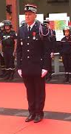
NOVI
Commandement :
Commandant des Opérations de Secours (C.O.S.) :
D.D.M.I.S. ou son représentant qui assure la coordination et la mise en œuvre de tous les moyens de secours.
Chasuble de couleur JAUNE avec les lettres C.O.S.
78

Slide 79
NOVI
Commandement :
Directeur des Secours Médicaux : (D.S.M.) :
Médecin responsable du SA.M.U. ou le médecin-chef du S.D.M.I.S. ou leur représentant, qui est le seul compétent pour prendre des décisions d'ordre médical.
Responsable des aspects médicaux de la chaîne de traitement des victimes et conseille notamment le COS pour toutes les questions d’ordre médical.
Chasuble de couleur JAUNE avec les lettres D.S.M..
79

Slide 80
NOVI
Commandement :
P.C.O. : installé au plus près du sinistre.
Se trouve le préfet assisté d'un état major composé des chefs des services et placé sous le commandement du D.D.M.S.I.S. chargé de :
Diriger les opérations sous l'autorité du préfet,
Centraliser et exploiter les renseignements,
Demander et répartir les renforts.
80

Slide 81
NOVI
Commandement :
C.O.D. (centre opérationnel départemental) se situe à la préfecture et rassemble les représentants du préfet et de chacun des différents services.
Sa mission consiste à :
Assurer les liaisons entre le PCO et les divers services régionaux ou centraux compétents,
Exploiter les renseignements recueillis et les
instructions reçues,
Coordonner et diriger les renforts sur les lieux
du sinistre,
Informer le public et la presse.
81

Slide 82
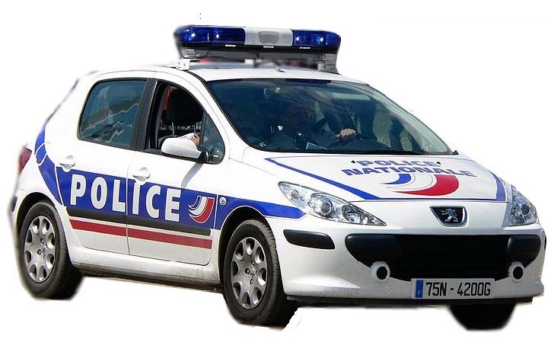
NOVI
Les forces de police ou de gendarmeries :
Représentées au P.C.O. et en liaison permanente avec lui, veilleront notamment à la protection du périmètre, à faciliter l’arrivée sur les lieux des moyens de secours demandés ainsi que l’évacuation des victimes, par la mise en place d’escortes et l’éts d'itinéraires avec un plan de circulation, dont elles assurent la mise en œuvre.
82

Slide 83
Groupes d’action
Mise en sécurité, gestes de premiers secours :
Intervenants portant un brassard ou une chasuble de couleur rouge

Slide 84

Groupes d’action
Tri et soins des victimes :
Intervenants portant un brassard ou une chasuble de couleur blanche

Slide 85
Groupes d’action
Transport, évacuation des victimes :
Intervenants portant un brassard ou une chasuble de couleur bleue
Centre Hospitalier
Urgences

Slide 86
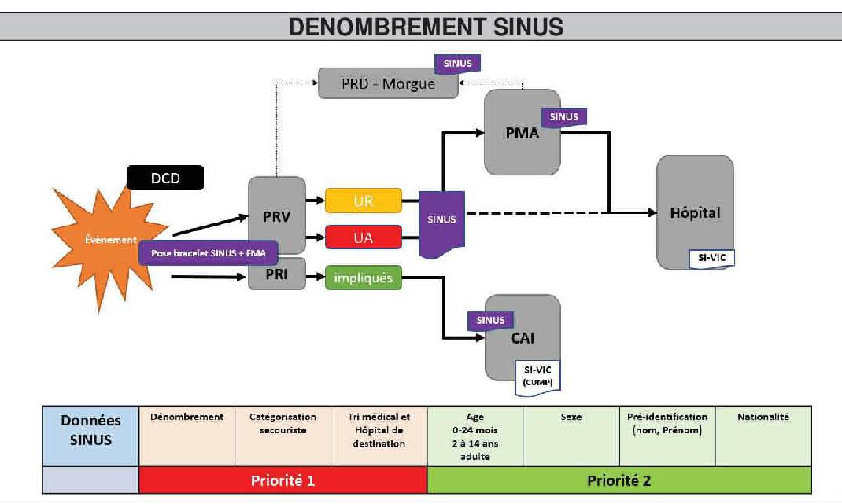
Du PRV au NOVI
86

Slide 87
Conclusion
Définition – Généralités
Rôle des primo intervenants
Déploiement NOVI
Multi-sites
SINUS
Année : 2024
Contact : pour toute remarque concernant ce document, merci d’envoyer un mail sur l’adresse suivante :
gfor_jsp@sdmis.fr
87

